Slide 1
Madrid, 24 de marzo de 2015

Slide 2
Relación de indicadores y fuentes utilizadas en el Observatorio
Concepto | Fuente
Población joven, hogares jóvenes, emancipación residencial, hogares unipersonales | Encuesta de Población Activa (EPA)
Migraciones: flujos emigración e inmigración | Estadística de Migraciones
Situación laboral: relación con la actividad laboral, población activa, situación profesional, tipo de jornada, tiempo en la empresa, subempleo, formación, temporalidad, paro, población inactiva | EPA, Servicio Público de Empleo (SEPE) y la Dirección General de la Tesorería General de la Seguridad Social
Capacidad adquisitiva: ingresos ordinarios, salario, renta de los hogares, población sin ingresos, hogares sin personas ocupadas | EPA, Encuesta Trimestral de Coste Laboral (INE) y Encuesta de Condiciones de Vida (INE / Eurostat)
Precio vivienda libre y protegida | Ministerio de Fomento
Alquiler medio de mercado | Elaboración propia a partir de Idealista
Acceso al mercado de la vivienda: coste de acceso a la vivienda, precio máximo tolerable, superficie máxima tolerable, ingresos mínimos necesarios, importe entrada compra, coste efectivo de la vivienda | Encuesta Trimestral de Coste Laboral (INE), Ministerio de Fomento, Banco de España, Colegio de Registradores, Encuesta de Condiciones de Vida (INE / Eurostat), Idealista

Slide 3
Emancipación residencial y movimientos migratorios

Slide 4
Evolución comparada de la emancipación residencial de la población de 16 a 29 años en España según sexo. 2008-2014
30,7%
21,6%
25,8%
17,8%

Slide 5
Tasa de emancipación residencial de la población de 16 a 29 años por CCAA. III/14

Slide 6
Población de 16 a 29 emancipada en hogares unipersonales en España 2008-2014
17,3%
14,0%

Slide 7
Diferencias en los flujos migratorios hacia el exterior…

Slide 8
Nacionalidad de las personas emigrantes de 15 a 29 años en España 2008-2014*
2014:
20,9%
2014:
16,2%

Slide 9
¿Y los flujos migratorios internos?

Slide 10
El saldo migratorio interautonómico de la población de 16 a 29 años según sexo. 2008-2014*
Saldo 2008-2014* | Mujeres > Hombres | Mujeres ≈ Hombres | Mujeres < Hombres
Positivo | Com. Madrid Cataluña Canarias | Navarra | País Vasco Ceuta y Melilla Balears
Negativo | Castilla y León Aragón Castilla-La Mancha Extremadura Asturias Com. Valenciana | La Rioja R. Murcia Galicia Andalucía | Cantabria

Slide 11
Emancipación, empleo y educación

Slide 12
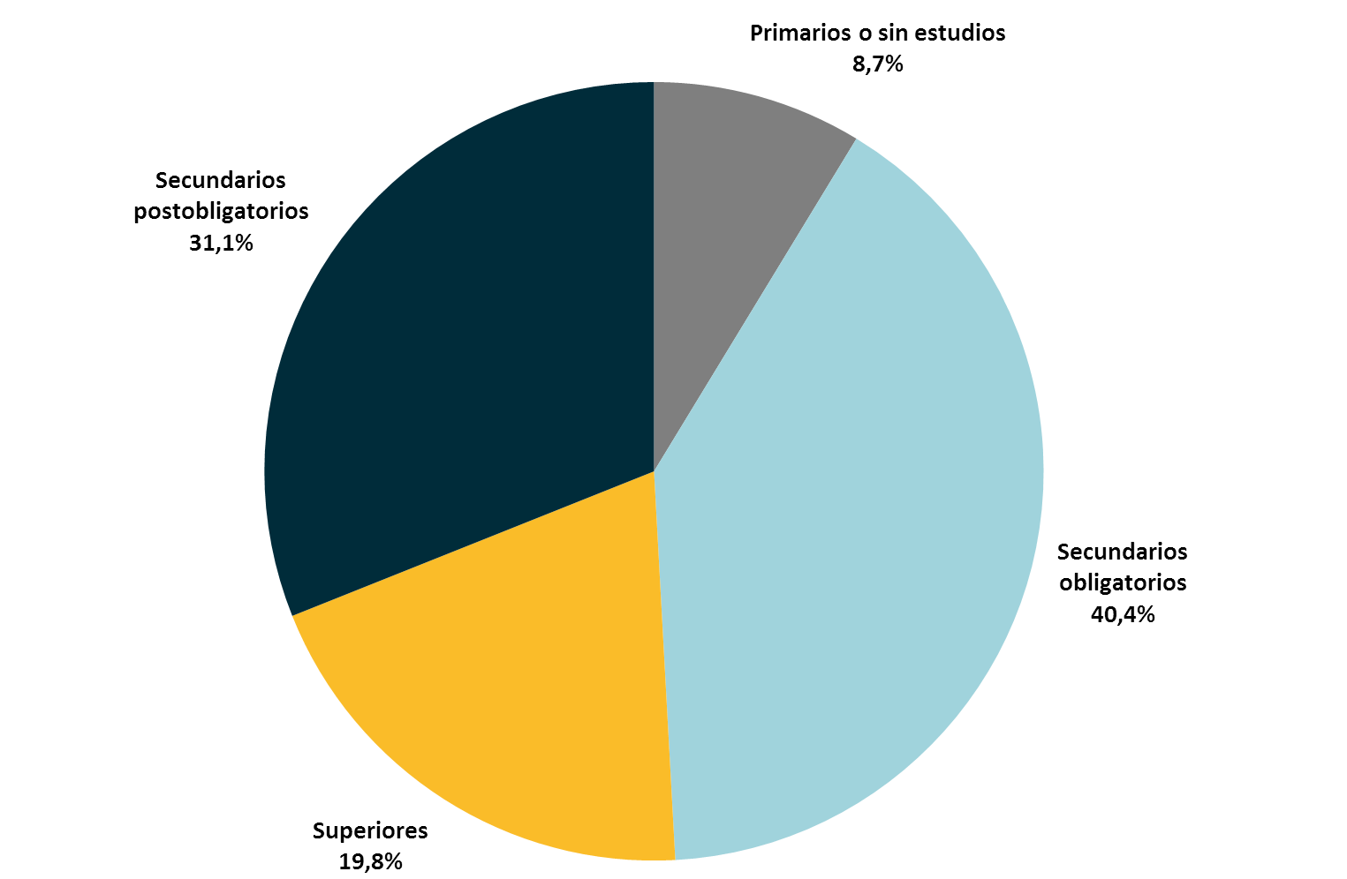
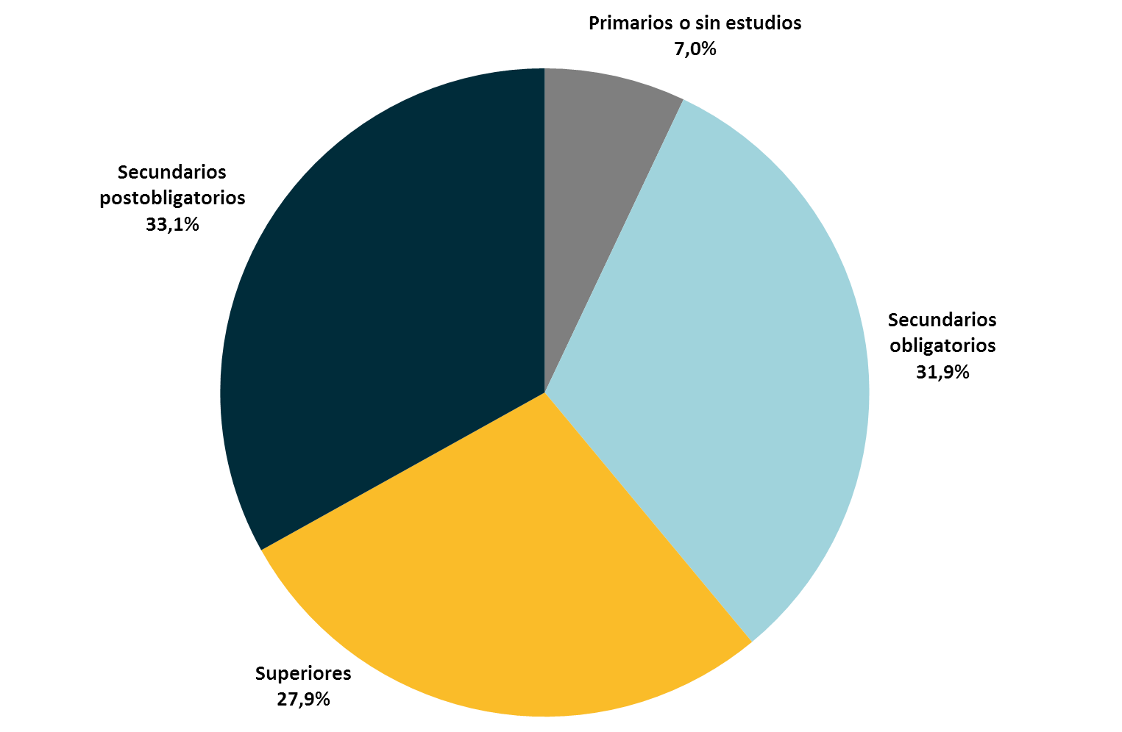
Nivel máximo de estudios finalizado de la población joven en España III/14
Hombres 16-29 años
Mujeres 16-29 años

Slide 13
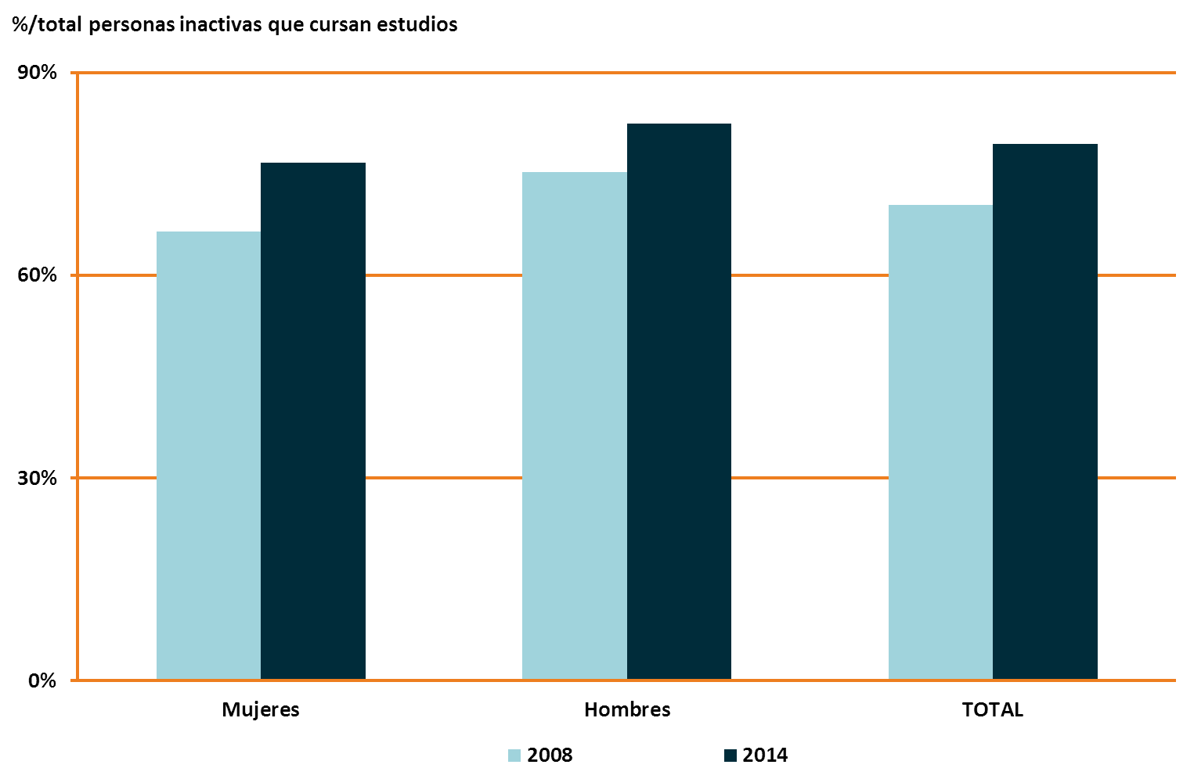
Cada vez hay más personas jóvenes que estudian…
Población joven que cursa estudios
(reglados o no)
Población inactiva que cursa estudios
(reglados o no)
Y, además, el 64% y el 44% de la población con estudios secundarios postobligatorios y superiores sigue estudiando, respectivamente.

Slide 14
Emancipación y estudios (I) Tasa de emancipación residencial de la población no estudiante. III/14
+
+
+
+

Slide 15
Emancipación y estudios (II) Tasa de emancipación residencial de la población estudiante. III/14

Slide 16
La coyuntura del mercado de trabajo…
Leve incremento anual del empleo (menos que entre la población no joven)
Mayor descenso del paro y el subempleo (igualmente, menos que entre la población no joven)
La actividad laboral entre los y las jóvenes se reduce (mínimo última década)
La temporalidad entre la población joven alcanza cotas de 2006 (aunque en el resto de la población sube con mayor intensidad)

Slide 17
Diferencias según sexo entre la población joven…
Tasa empleo mujeres > hombres | Tasa paro mujeres < hombres | Tasa actividad mujeres < o = hombres | Tasa temporalidad mujeres < hombres
Asturias Cantabria Com. Valenciana Navarra | ESPAÑA Asturias Balears Canarias Cantabria Cataluña Com. Valenciana Navarra País Vasco | Madrid Aragón Asturias La Rioja | ESPAÑA Andalucía Asturias Balears Cantabria Castilla y León Castilla-La Mancha Galicia R. Murcia

Slide 18
Pero, sin embargo…
Las mujeres tienen más jornadas a tiempo parcial
Mayor subempleo (salvo en Castilla-La Mancha)
Mayor sobrecualificación (salvo en Aragón, Navarra y el País Vasco)
Menos horas de trabajo
Menores sueldos

Slide 19
Encuesta Estructura Salarial (2010): diferencias en el salario anual bruto de las personas de 16 a 29 años en España

Slide 20
Se agudizan las diferencias en la situación laboral de las personas jóvenes según su estatus residencial. III/08 - III/14
 | Emancipados/as |  | No emancipados/as
 | Hombres | Mujeres | Hombres | Mujeres
Tasa actividad | 93,8% | 81,0% | 54,5% | 48,8%
Tasa empleo | 73,1% | 58,7% | 30,0% | 26,9%
Subempleo | 18,9% | 22,8% | 18,8% | 25,5%
Tasa paro | 22,1% | 27,6% | 44,9% | 44,8%
Activos/as “potenciales” (% población inactiva) | 26,2% | 8,7% | 5,4% | 3,7%
Inactivos/as “desanimados/as” (% población inactiva) | 14,8% | 4,7% | 2,5% | 1,5%

Slide 21
El nivel de formación también influye en la inserción en el mercado de trabajo (I). Tasa de actividad III/14

Slide 22
El nivel de formación también influye en la inserción en el mercado de trabajo (II). Tasa de paro III/14

Slide 23
Tasa de riesgo de pobreza o exclusión social de la población de 16 a 29 años en España. 2013
+50%
+50%
33,0%
16-29
+50%
27,3%
TOTAL
+50%

Slide 24
El acceso al mercado de la vivienda

Slide 25
La coyuntura del mercado inmobiliario…
Precio de la vivienda
Tipo de interés hipotecas
Viviendas en stock
Compraventas
-29,63% desde III/08
3,00% (6,1% - III/08)
563.000 obra nueva
19% entre 2013/2014
Menor coste económico de acceso a la vivienda

Slide 26
Pero, para las personas jóvenes, sigue siendo prácticamente imposible

Slide 27
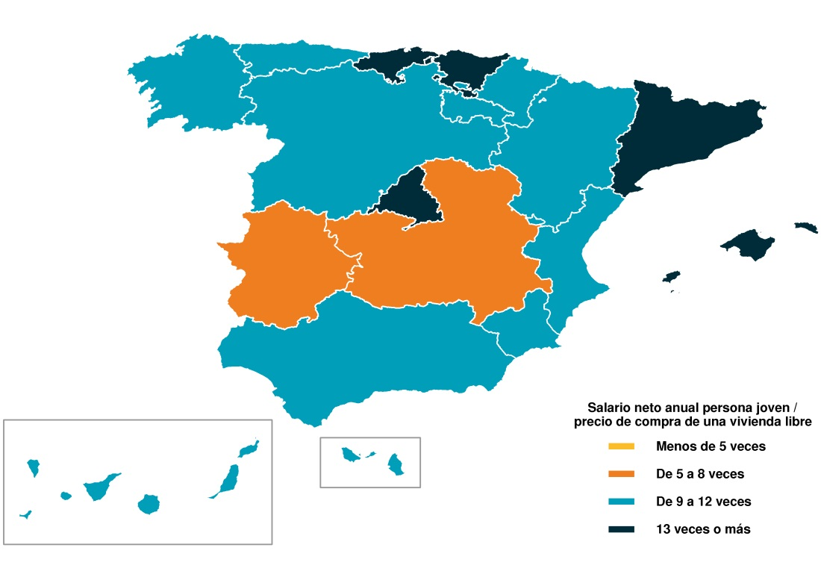
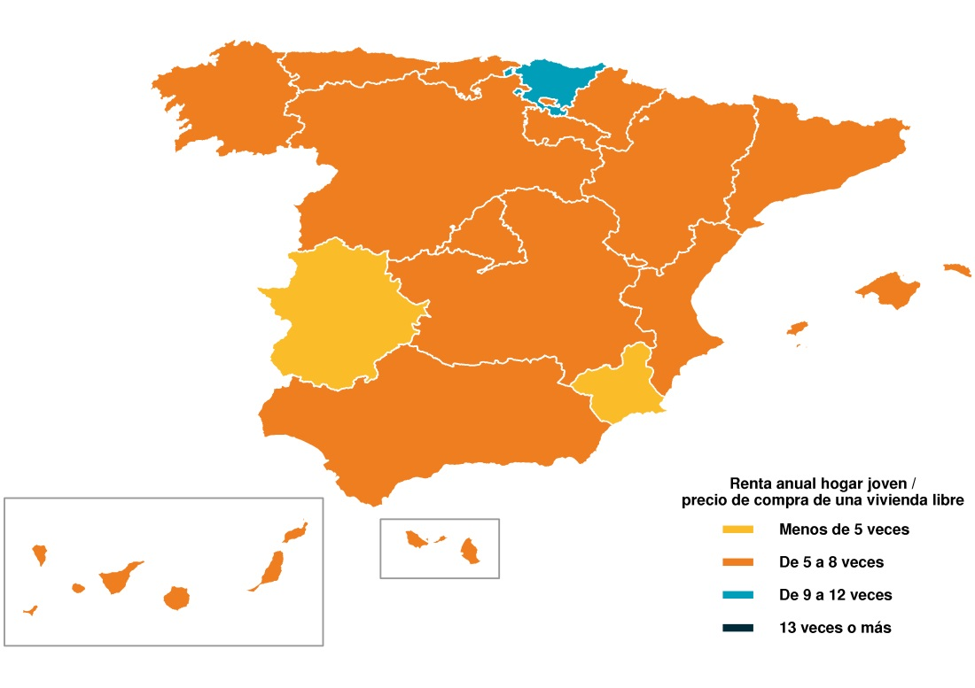
Relación precio vivienda / salario e ingresos de una persona joven III/14
Persona joven asalariada
Hogar joven

Slide 28
Coste de acceso al mercado de la vivienda para una persona asalariada de 16 a 29 años en España. III/14
Hogar
35,6%
Hogar
30,7%
61,9%
56,7%
59,3%
53,4%
48,9%
51,2%
30%

Slide 29
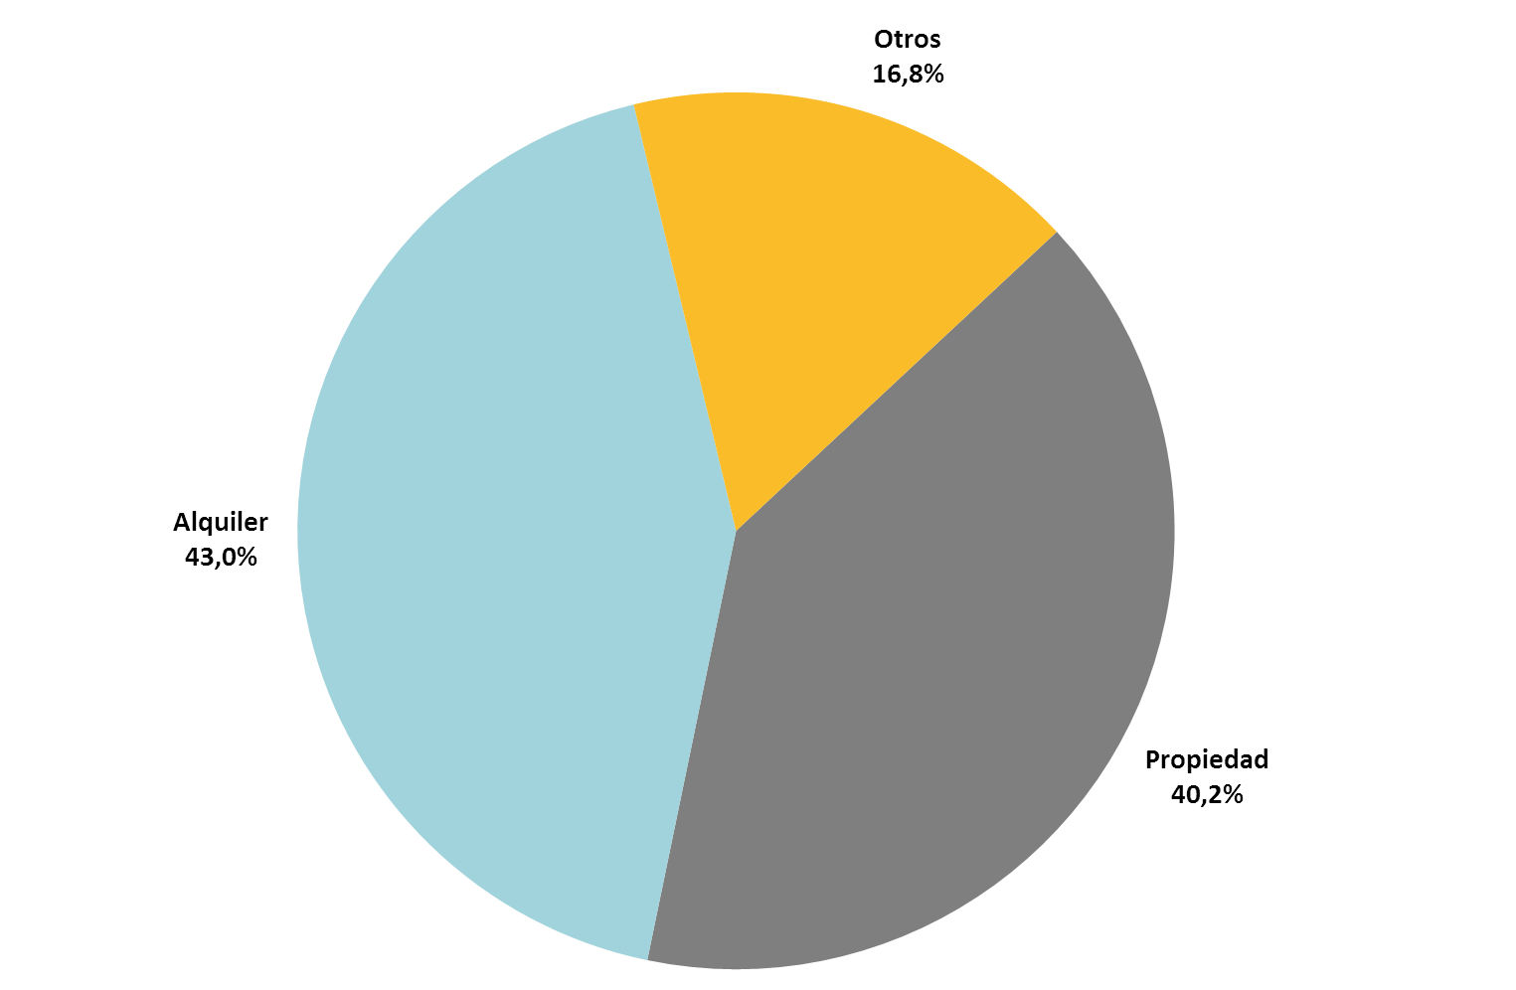
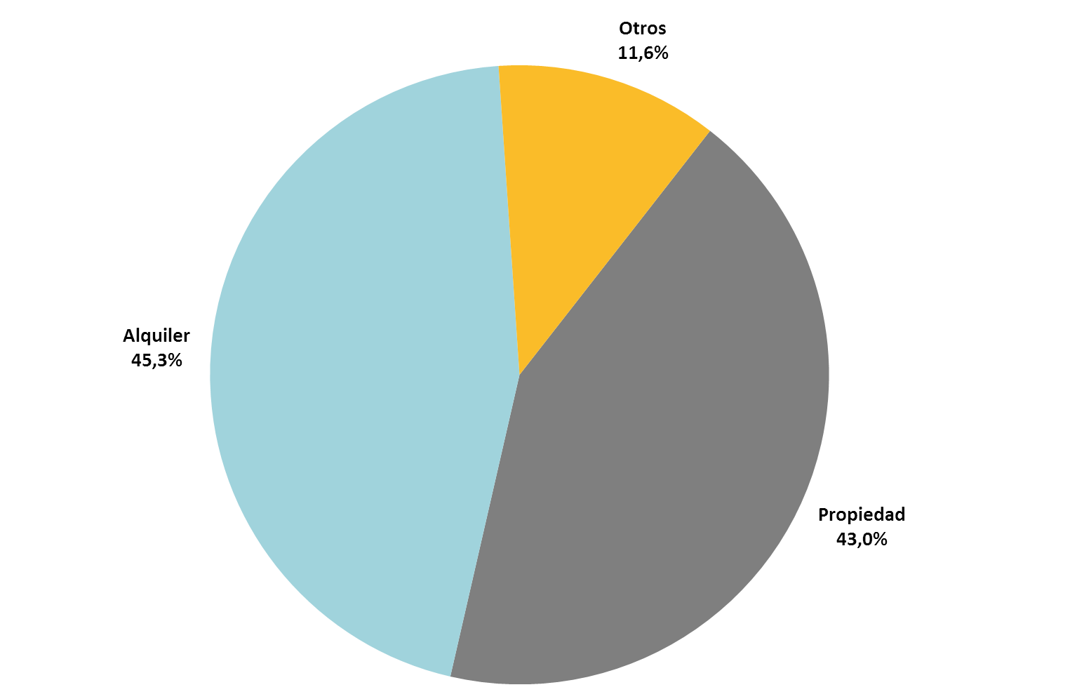
Régimen de tenencia de las viviendas de las personas emancipadas de 16 a 29 años en España. 2013
Hombres 16-29 años
Mujeres 16-29 años

Slide 30
Madrid, 24 de marzo de 2015

